Slide 1
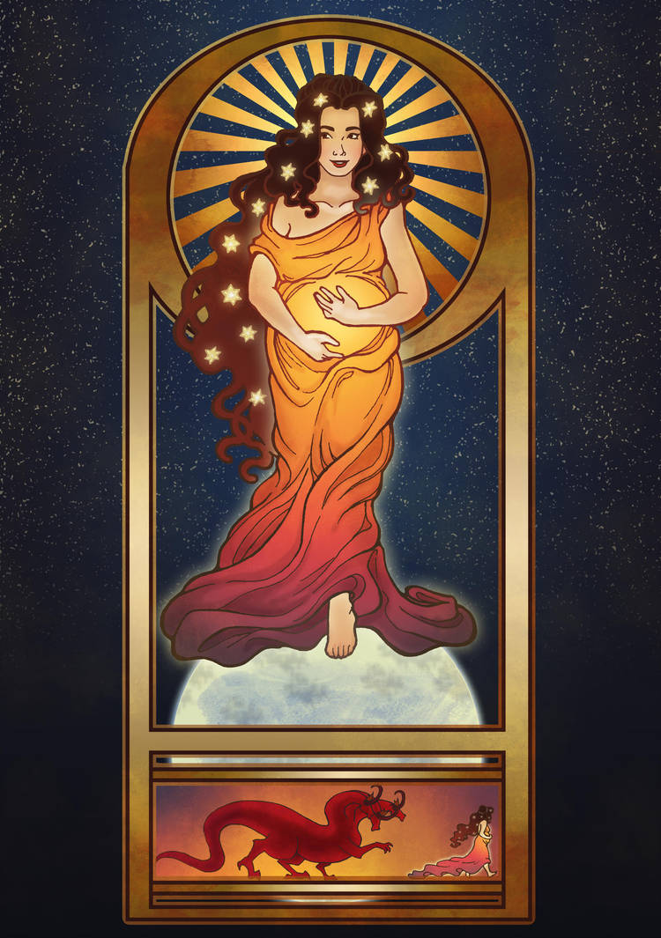

Le Calendrier
de
l’Alliance
#20
Apocalypse
12.1
« La lune
sous
ses pieds »

Slide 2
Approche sémantique

Slide 3
Apocalypse 12.1 (S21)
Un grand signe apparut dans le ciel : c'était une femme enveloppée du soleil, la lune sous les pieds et une couronne de douze étoiles sur la tête.
Apocalypse 12.1 (King James, 1611)
Et un grand prodige apparut dans le ciel, une femme revêtue du soleil, et la lune sous ses pieds, et sur sa tête une couronne de douze étoiles.
Apocalypse 12.1
Καὶ σημεῖον μέγα ὤφθη ἐν τῷ οὐρανῷ γυνὴ περιβεβλημένη τὸν ἥλιον καὶ ἡ σελήνη ὑποκάτω τῶν ποδῶν αὐτῆς καὶ ἐπὶ τῆς κεφαλῆς αὐτῆς στέφανος ἀστέρων δώδεκα

Slide 4
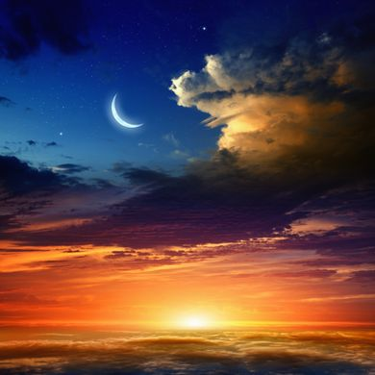
Contexte : astronomie ?

Slide 5
Apocalypse 12.1 (S21)
Un grand signe apparut dans le ciel : c'était une femme enveloppée du soleil, la lune sous les pieds et une couronne de douze étoiles sur la tête.
Apocalypse 12.1 (King James, 1611)
Et un grand prodige apparut dans le ciel, une femme revêtue du soleil, et la lune sous ses pieds, et sur sa tête une couronne de douze étoiles.
Apocalypse 12.1
Καὶ σημεῖον μέγα ὤφθη ἐν τῷ οὐρανῷ γυνὴ περιβεβλημένη τὸν ἥλιον καὶ ἡ σελήνη ὑποκάτω τῶν ποδῶν αὐτῆς καὶ ἐπὶ τῆς κεφαλῆς αὐτῆς στέφανος ἀστέρων δώδεκα

Slide 6
σημεῖον (sémeion)
I Signe
1 marque distinctive
2 preuve
3 signe d’en haut, prodige, présage
4 signe céleste, constellation considérée comme signe des saisons, de la température
5 signe gravé ou écrit
6 borne
7 drapeau sur la tente d’un général, enseigne militaire
II Signal pour faire quelque chose

Slide 7
Apocalypse 12.1 (S21)
Un grand signe apparut dans le ciel : c'était une femme enveloppée du soleil, la lune sous les pieds et une couronne de douze étoiles sur la tête.
Apocalypse 12.1 (King James, 1611)
Et un grand prodige apparut dans le ciel, une femme revêtue du soleil, et la lune sous ses pieds, et sur sa tête une couronne de douze étoiles.
Apocalypse 12.1
Καὶ σημεῖον μέγα ὤφθη ἐν τῷ οὐρανῷ γυνὴ περιβεβλημένη τὸν ἥλιον καὶ ἡ σελήνη ὑποκάτω τῶν ποδῶν αὐτῆς καὶ ἐπὶ τῆς κεφαλῆς αὐτῆς στέφανος ἀστέρων δώδεκα

Slide 8
οὐρανός (ouranos)
1 la voûte du ciel
2 l’air
3 l’univers
4 la tente des rois de Perse
5 voile de la bouche, palais
6 dôme

Slide 9
Apocalypse 12.1 (S21)
Un grand signe apparut dans le ciel : c'était une femme enveloppée du soleil, la lune sous les pieds et une couronne de douze étoiles sur la tête.
Apocalypse 12.1 (King James, 1611)
Et un grand prodige apparut dans le ciel, une femme revêtue du soleil, et la lune sous ses pieds, et sur sa tête une couronne de douze étoiles.
Apocalypse 12.1
Καὶ σημεῖον μέγα ὤφθη ἐν τῷ οὐρανῷ γυνὴ περιβεβλημένη τὸν ἥλιον καὶ ἡ σελήνη ὑποκάτω τῶν ποδῶν αὐτῆς καὶ ἐπὶ τῆς κεφαλῆς αὐτῆς στέφανος ἀστέρων δώδεκα

Slide 10
γυνή (gounay)
1 femme
2 épouse
3 femelle des animaux

Slide 11
Apocalypse 12.1 (S21)
Un grand signe apparut dans le ciel : c'était une femme enveloppée du soleil, la lune sous les pieds et une couronne de douze étoiles sur la tête.
Apocalypse 12.1 (King James, 1611)
Et un grand prodige apparut dans le ciel, une femme revêtue du soleil, et la lune sous ses pieds, et sur sa tête une couronne de douze étoiles.
Apocalypse 12.1
Καὶ σημεῖον μέγα ὤφθη ἐν τῷ οὐρανῷ γυνὴ περιβεβλημένη τὸν ἥλιον καὶ ἡ σελήνη ὑποκάτω τῶν ποδῶν αὐτῆς καὶ ἐπὶ τῆς κεφαλῆς αὐτῆς στέφανος ἀστέρων δώδεκα

Slide 12
περιβάλλω (periballo)
I Jeter autour
1 vêtir quelqu’un
II S’élancer autour
1 cerner, entourer
2 s’emparer de
3 embrasser par la pensée, considérer

Slide 13
Apocalypse 12.1 (S21)
Un grand signe apparut dans le ciel : c'était une femme enveloppée du soleil, la lune sous les pieds et une couronne de douze étoiles sur la tête.
Apocalypse 12.1 (King James, 1611)
Et un grand prodige apparut dans le ciel, une femme revêtue du soleil, et la lune sous ses pieds, et sur sa tête une couronne de douze étoiles.
Apocalypse 12.1
Καὶ σημεῖον μέγα ὤφθη ἐν τῷ οὐρανῷ γυνὴ περιβεβλημένη τὸν ἥλιον καὶ ἡ σελήνη ὑποκάτω τῶν ποδῶν αὐτῆς καὶ ἐπὶ τῆς κεφαλῆς αὐτῆς στέφανος ἀστέρων δώδεκα

Slide 14
ἥλιος (hélios)
I Soleil
1 les rayons du soleil
2 l’éclat, la lumière, la flamme du soleil
II Idée de la vie sur terre
1 l’orient
2 la durée d’un jour
3 idée de chaleur
4 joie, bonheur

Slide 15
Apocalypse 12.1 (S21)
Un grand signe apparut dans le ciel : c'était une femme enveloppée du soleil, la lune sous les pieds et une couronne de douze étoiles sur la tête.
Apocalypse 12.1 (King James, 1611)
Et un grand prodige apparut dans le ciel, une femme revêtue du soleil, et la lune sous ses pieds, et sur sa tête une couronne de douze étoiles.
Apocalypse 12.1
Καὶ σημεῖον μέγα ὤφθη ἐν τῷ οὐρανῷ γυνὴ περιβεβλημένη τὸν ἥλιον καὶ ἡ σελήνη ὑποκάτω τῶν ποδῶν αὐτῆς καὶ ἐπὶ τῆς κεφαλῆς αὐτῆς στέφανος ἀστέρων δώδεκα

Slide 16
σελήνη (séléné)
I Lune
1 l’astre
2 maladie causée par l’influence de la lune, c’est-à-dire l’épilepsie
II Par analogie
1 gâteaux ronds en forme de lune
2 table ronde
3 couronne que forme la partie dénudée d’une tête chauve

Slide 17
Apocalypse 12.1 (S21)
Un grand signe apparut dans le ciel : c'était une femme enveloppée du soleil, la lune sous les pieds et une couronne de douze étoiles sur la tête.
Apocalypse 12.1 (King James, 1611)
Et un grand prodige apparut dans le ciel, une femme revêtue du soleil, et la lune sous ses pieds, et sur sa tête une couronne de douze étoiles.
Apocalypse 12.1
Καὶ σημεῖον μέγα ὤφθη ἐν τῷ οὐρανῷ γυνὴ περιβεβλημένη τὸν ἥλιον καὶ ἡ σελήνη ὑποκάτω τῶν ποδῶν αὐτῆς καὶ ἐπὶ τῆς κεφαλῆς αὐτῆς στέφανος ἀστέρων δώδεκα

Slide 18
στέφανος (stéphanos)
I Tout ce qui entoure
1 cercle
2 enceinte
II Couronne
1 pour un vainqueur
2 constellation

Slide 19
Apocalypse 12.1 (S21)
Un grand signe apparut dans le ciel : c'était une femme enveloppée du soleil, la lune sous les pieds et une couronne de douze étoiles sur la tête.
Apocalypse 12.1 (King James, 1611)
Et un grand prodige apparut dans le ciel, une femme revêtue du soleil, et la lune sous ses pieds, et sur sa tête une couronne de douze étoiles.
Apocalypse 12.1
Καὶ σημεῖον μέγα ὤφθη ἐν τῷ οὐρανῷ γυνὴ περιβεβλημένη τὸν ἥλιον καὶ ἡ σελήνη ὑποκάτω τῶν ποδῶν αὐτῆς καὶ ἐπὶ τῆς κεφαλῆς αὐτῆς στέφανος ἀστέρων δώδεκα

Slide 20
ἀστήρ (aster)
I Etoile
1 étoile filante, météore
2 flamme, lumière
3 personne remarquable

Slide 21
Apocalypse 12.1 (S21)
Un grand signe apparut dans le ciel : c'était une femme enveloppée du soleil, la lune sous les pieds et une couronne de douze étoiles sur la tête.
Apocalypse 12.1 (King James, 1611)
Et un grand prodige apparut dans le ciel, une femme revêtue du soleil, et la lune sous ses pieds, et sur sa tête une couronne de douze étoiles.

Slide 22
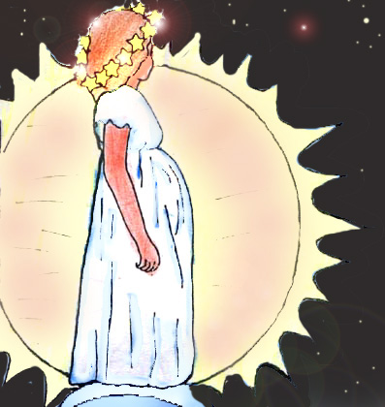
Quoi ? Signe/Constellation
Qui ? Femme
Où ? Ciel
Habit ? Soleil/Lumière
12 Étoiles/12 Constellations
Sous ses pieds ? Lune

Slide 23
Qui est la femme ?

Slide 24
Apocalypse 12.1 (S21)
Un grand signe apparut dans le ciel : c'était une femme enveloppée du soleil, la lune sous les pieds et une couronne de douze étoiles sur la tête.
Apocalypse 12.5 (S21)
Elle mit au monde un fils, un enfant mâle qui doit diriger toutes les nations avec un sceptre de fer, et son enfant fut enlevé vers YHWH et vers son trône.

Slide 25
Apocalypse 12.1 (S21)
Un grand signe apparut dans le ciel : c'était une femme enveloppée du soleil, la lune sous les pieds et une couronne de douze étoiles sur la tête.
Apocalypse 12.5 (S21)
Elle mit au monde un fils, un enfant mâle qui doit diriger toutes les nations avec un sceptre de fer, et son enfant fut enlevé vers YHWH et vers son trône.
Yahusha le Messie

Slide 26
Indications
N°1 : la mère du messie

Slide 27
Genèse 3.15 (S21)
Je mettrai l'hostilité (inimitié, haine) entre toi (le serpent) et la femme, entre ta descendance et sa descendance : celle-ci t'écrasera la tête et tu lui blesseras le talon.
Apocalypse 12.9 (S21)
Il fut jeté dehors, le grand dragon, le serpent ancien, appelé le diable et satan, celui qui égare toute la terre; il fut jeté sur la terre et ses anges furent jetés avec lui.
Romains 16.20 (S21)
L’Eloha (ou Roi) de la paix écrasera bientôt satan sous vos pieds. Que la grâce de notre Seigneur Yahusha soit avec vous!

Slide 28

Combat entre la descendance de la femme
et la descendance de satan
Descendance de la femme :
Adam/Seth…Noah/Shem…Abraham/Isaac/Jacob/Judah
Jesse/David/Salomon…Yahusha

Slide 29
Indications
N°1 : la mère du messie, vit à travers :
N°2 : la descendance d’Adam jusqu’à Yahusha

Slide 30
Apocalypse 12.1 (S21)
Un grand signe apparut dans le ciel : c'était une femme enveloppée du soleil, la lune sous les pieds et une couronne de douze étoiles sur la tête.
Apocalypse 12.17 (S21)
Furieux contre la femme, le dragon s'en alla faire la guerre au reste de sa descendance, à ceux qui respectent les commandements de YHWH et qui gardent le témoignage de Yahusha.

Slide 31
Apocalypse 12.1 (S21)
Un grand signe apparut dans le ciel : c'était une femme enveloppée du soleil, la lune sous les pieds et une couronne de douze étoiles sur la tête.
Apocalypse 12.17 (S21)
Furieux contre la femme, le dragon s'en alla faire la guerre au reste de sa descendance, à ceux qui respectent les commandements de YHWH et qui gardent le témoignage de Yahusha.
Les disciples de Yahusha

Slide 32
Indications
N°1 : la mère du messie, vit à travers :
N°2 : la descendance d’Adam jusqu’à Yahusha
N°3 : les disciples du messie

Slide 33
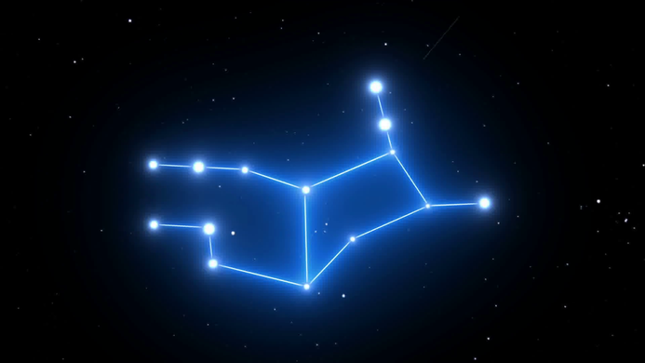
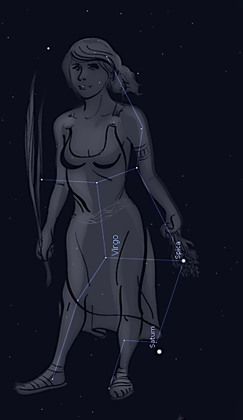
Apocalypse 12.1 (S21)
Un grand signe apparut dans le ciel : c'était une femme enveloppée du soleil…
Constellation
de la vierge

Slide 34
Quelques remarques…
Le soleil passe « dans » cette constellation du 16 septembre au 30 octobre.
En 2019, cette période contiendra :
- le jour des trompettes (17 septembre),
- le jour des expiations (26 septembre),
- la fête des tabernacles (1er et 8 octobre)
Lorsque le soleil se couche (à l’ouest), la constellation de la vierge apparait à l’est, baignant dans la lumière atmosphérique résiduelle.

Slide 35
Indications
N°1 : la mère du messie, vit à travers :
N°2 : la descendance d’Adam jusqu’à Yahusha
N°3 : les disciples du messie
N°4 : la constellation de la vierge

Slide 36

Avertissement !
Attention, le soleil et la constellation ne peuvent pas être vu en même temps.
Le soleil est visible le jour et
les constellations la nuit.
Cette vision est donc un MESSAGE.

Slide 37
Quel est le message ?
La femme représente l’épouse de Yahusha.
Apocalypse 21.9 (King James, 1611)
Et vint à moi l'un des sept anges, qui avaient eu les sept fioles pleines des sept dernières plaies, et il me parla, disant : viens, je te montrerai l'épouse, la femme de l'Agneau.

Slide 38
Quel est le message ?
La femme représente l’épouse de Yahusha.
2 Corinthiens 11.2 (King James, 1611)
Car je suis jaloux à votre égard d'une fervente jalousie, car je vous ai fiancés à un seul époux, pour que je vous présente à Christ, comme une vierge chaste.

Slide 39
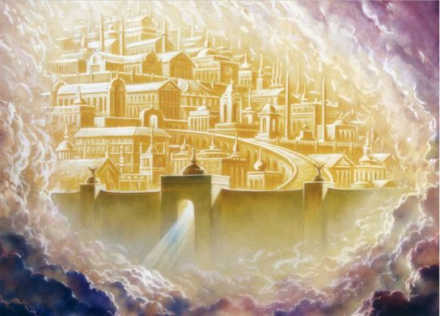
La nouvelle Jérusalem, la Jérusalem céleste est aussi comparée à une mariée :
Apocalypse 21.2 (King James, 1611)
Et moi Jean je vis la sainte ville, la nouvelle Jérusalem, descendant du ciel d'auprès de YHWH, préparée comme une mariée qui s'est ornée pour son époux.

Slide 40
Yahuha donne grâce et gloire à la femme, épouse de son Fils Yahusha.
Apocalypse 21.9b/11a (King James, 1611)
… viens, je te montrerai l'épouse, la femme de l'Agneau. Et il m'emporta en l'esprit sur une grande et haute montagne, et il me montra cette grande ville, la sainte Jérusalem, descendant du ciel d'auprès de YHWH, ayant la gloire de YHWH.

Slide 41
Quel est le message ?
Le soleil, ou plutôt sa lumière, représente la gloire de Yahuah.
Psaume 84.11 (King James, 1611)
Car YHWH Elohim est un soleil et un bouclier ; YHWH donnera grâce et gloire ; il ne retiendra aucun bien à ceux qui marchent dans l'intégrité. »

Slide 42
Indications
N°1 : la mère du messie, vit à travers :
N°2 : la descendance d’Adam jusqu’à Yahusha
N°3 : les disciples du messie
N°4 : la constellation de la vierge
N°5 : l’épouse de Yahusha

Slide 43
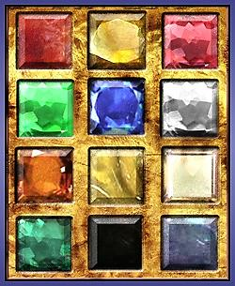
Les 12 étoiles (lumière/constellations) représentent les douzes tribus d’Israël.
Apocalypse 21.11b/12 (King James, 1611)
Et sa lumière était semblable à une pierre très précieuse, telle qu'une pierre de jaspe, claire comme le cristal, et elle avait une grande et haute muraille, et douze portes, et aux portes douze anges et des noms écrits dessus, qui étaient les noms des douze tribus des enfants d'Israël.

Slide 44

Ces 12 portes qui entourent la Jérusalem céleste correspondent-elles dans la vision de Jean aux 12 étoiles qui couronnent la tête de la femme ?

Slide 45
Sous les pieds…

Slide 46
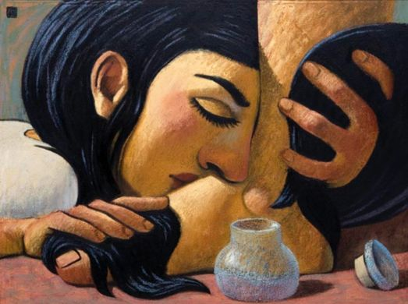
Attention, ne pas confondre !
Être AUX pieds de Yahusha
Luc 7.38 (King James, 1611)
Et se tenant derrière, à ses pieds en pleurant, elle se mit à les laver avec ses larmes, et elle les essuyait avec les cheveux de sa tête; elle lui baisait les pieds, et les oignait avec le baume.

Slide 47
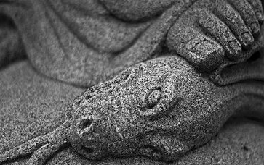
Attention, ne pas confondre !
Être SOUS les pieds de Yahusha
Hébreux 10.13 (King James, 1611)
Attendant désormais jusqu'à ce que ses ennemis soient faits son marchepied.

Slide 48
Marchepied
Hébreux 10.13 (King James, 1611)
Attendant désormais jusqu'à ce que ses ennemis soient faits son marchepied.
Hébreux 10.13
τὸ λοιπὸν ἐκδεχόμενος ἕως τεθῶσιν οἱ ἐχθροὶ αὐτοῦ ὑποπόδιον τῶν ποδῶν αὐτοῦ
ὑποπόδιον (hypopodion) = ὑπό (hypo = sous) + πούς (pous = pied)
= sous les pieds
Petit escabeau, marchepied
Faire de quelqu’un son marchepied, le soumettre à son pouvoir

Slide 49
Marchepied
Sous les pieds
Soumettre à son pouvoir

Slide 50
Hébreux 10.13 (King James, 1611)
Attendant désormais jusqu'à ce que ses ennemis soient faits son marchepied <ὑποπόδιον>.
Hébreux 1.13 (King James, 1611)
Mais auquel des anges a-t-il jamais dit : Assieds-toi à ma main droite, jusqu'à ce que j'aie fait de tes ennemis ton marchepied <ὑποπόδιον> ?
Psaume 110.1 (King James, 1611)
YHWH a dit à mon Seigneur : Assieds-toi à ma main droite, jusqu'à ce que je fasse de tes ennemis ton marchepied <ὑποπόδιον>.

Slide 51
La lune : sous ses pieds

Slide 52
Apocalypse 12.1 (King James, 1611)
Et un grand prodige apparut dans le ciel, une femme revêtue du soleil, et la lune sous ses pieds, et sur sa tête une couronne de douze étoiles.
Apocalypse 12.1
Καὶ σημεῖον μέγα ὤφθη ἐν τῷ οὐρανῷ γυνὴ περιβεβλημένη τὸν ἥλιον καὶ
ἡ σελήνη ὑποκάτω τῶν ποδῶν αὐτῆς καὶ ἐπὶ τῆς κεφαλῆς αὐτῆς στέφανος ἀστέρων δώδεκα
ὑποκάτω (hypokato) = ὑπό (hypo = sous) + κάτω (kato = en bas)

Slide 53
Sous… (Ap 12.1)
ὑποκάτω (hypokato)
= ὑπό (hypo = sous) + κάτω (kato = en bas)
= sous (emphatique)

Slide 54
Apocalypse 12.1 (King James, 1611)
Et un grand prodige apparut dans le ciel, une femme revêtue du soleil, et la lune sous ses pieds, et sur sa tête une couronne de douze étoiles.
Apocalypse 12.1
Καὶ σημεῖον μέγα ὤφθη ἐν τῷ οὐρανῷ γυνὴ περιβεβλημένη τὸν ἥλιον καὶ
ἡ σελήνη ὑποκάτω τῶν ποδῶν αὐτῆς καὶ ἐπὶ τῆς κεφαλῆς αὐτῆς στέφανος ἀστέρων δώδεκα
πούς (pous = pied)

Slide 55

Sous… (Ap 12.1)
ὑποκάτω (hypokato)
= ὑπό (hypo = sous) + κάτω (kato = en bas)
= sous (emphatique)
Marchepied (He 10.13)
$$=$$
ὑποπόδιον (hypopodion)
= ὑπό (hypo = sous) + πούς (pous = pied)
= sous les pieds
…les pieds (Ap 12.1)
πούς (pous = pied)

Slide 56
La lune est sous ses pieds
Elle est son marchepied
Elle a involontairement perdu son pouvoir et son autorité

Slide 57
La volonté
du dragon

Slide 58

Esaïe 14.13 (King James, 1611)
Car tu disais en ton cœur : Je monterai au ciel, j'élèverai mon trône au-dessus des étoiles de YHWH ; je m'assiérai aussi sur
le mont de la congrégation, sur les côtés du nord.

Slide 59
Esaïe 14.13 (King James, 1611)
Car tu disais en ton cœur : Je monterai au ciel, j'élèverai mon trône au-dessus des étoiles de YHWH ; je m'assiérai aussi sur
le mont de la congrégation, sur les côtés du nord.
הר (har) = montagne
מועד (moèd) = temps fixé, rassemblement, lieu de rassemblement

Slide 60

La volonté du dragon
Usurper le culte dédié à Yahuah
En changeant les temps fixés

Slide 61
Restauration
des temps fixés

Slide 62
Quelle image Yahuah utilise t’il pour représenter la gloire qu’il apporte à la femme d’Apocalypse 12, l’épouse de son Fils Yahusha ?
Alors que la lune a perdu son autorité, son influence sur l’épouse de Yahusha, la lumière apportée par le soleil et les douze étoiles/constellation est une couronne de gloire pour celle-ci.

Slide 63
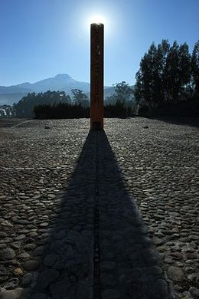
La couronne de gloire
Lumière soleil / constellations
Temps fixés pour les Saintes Convocations

Slide 64
Esaïe 2.2 (King James, 1611)
Et il arrivera, dans les derniers jours, que la montagne de la maison de YHWH sera établie sur le sommet des montagnes, et sera élevée au-dessus des collines; et toutes les nations y afflueront.
Esaïe 2.3 (King James, 1611)
Et beaucoup de peuples viendront et diront : Venez et montons à la montagne de YHWH, à la maison de l’Eloha de Jacob; il nous instruira de ses chemins, et nous marcherons dans ses sentiers; car la loi sortira de Sion et la parole de YHWH de Jérusalem.

Slide 65
Esaïe 2.5 (King James, 1611)
Ô maison de Jacob, venez et marchons dans la lumière de YHWH.
Esaïe 2.6 (King James, 1611)
C'est pourquoi tu as abandonné ton peuple, la maison de Jacob, parce qu'ils sont remplis des pratiques de l'est et se livrent à la divination comme les Philistins, et se plaisent en la compagnie des enfants des étrangers.
Esaïe 2.8 (King James, 1611)
Leur pays est aussi plein d'idoles; ils adorent l'ouvrage de leurs mains, devant ce que leurs doigts ont fait.

Slide 66
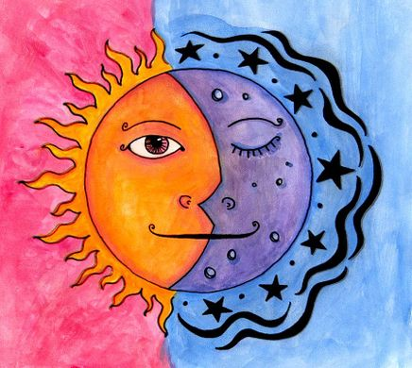
Maison de Jacob abandonnée :
Remplie des pratiques de l’est
Mésopotamie : Assyrie + Babylone
Calendrier luni-solaire

Slide 67
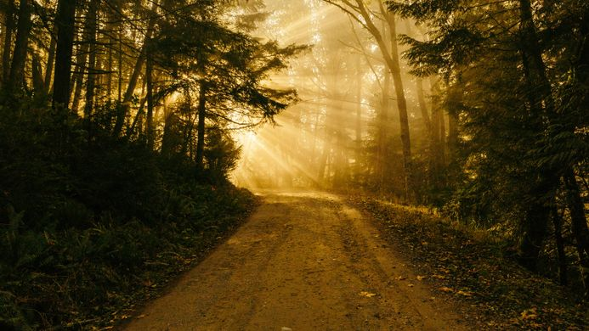
Esaïe exhorte tous les Israélites :
À abandonner leurs pratiques païennes
À marcher dans la lumière de YHWH
Quitter le calendrier luni-solaire
(utilisé pour les saintes convocations)

Slide 68
La cité de la lune

Slide 69
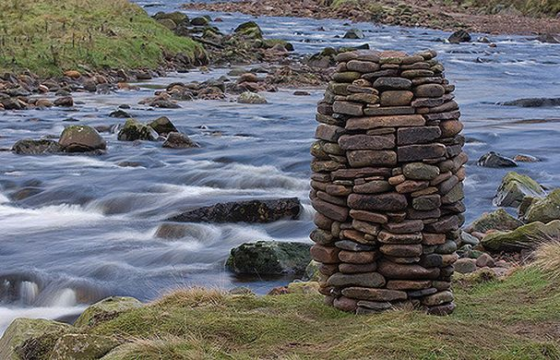
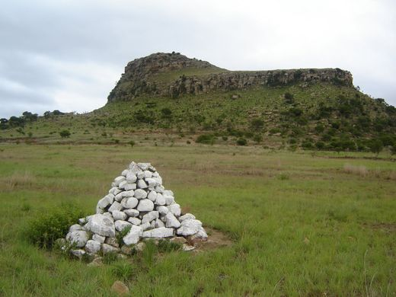
Un cairn
Un cairn est un monticule artificiel de pierres ayant pour fonctions de :
marquer un lieu particulier
commémorer un évènement particulier.

Slide 70
Genèse 35.14 (King James, 1611)
Et Jacob dressa un pilier à l'endroit où il avait parlé avec lui, à savoir une colonne de pierre, et il répandit dessus une offrande de breuvage, et répandit de l'huile dessus.
Exode 24.4 (King James, 1611)
Et Moïse écrivit toutes les paroles de YHWH, et il se leva de bonne heure le lendemain, et bâtit un autel au pied de la colline, et dressa douze piliers selon les douze tribus d'Israël.
Josué 4.20/21 (King James, 1611)
Et Joshua dressa à Gilgal les douze pierres qu'ils avaient prises du Jourdain.

Slide 71
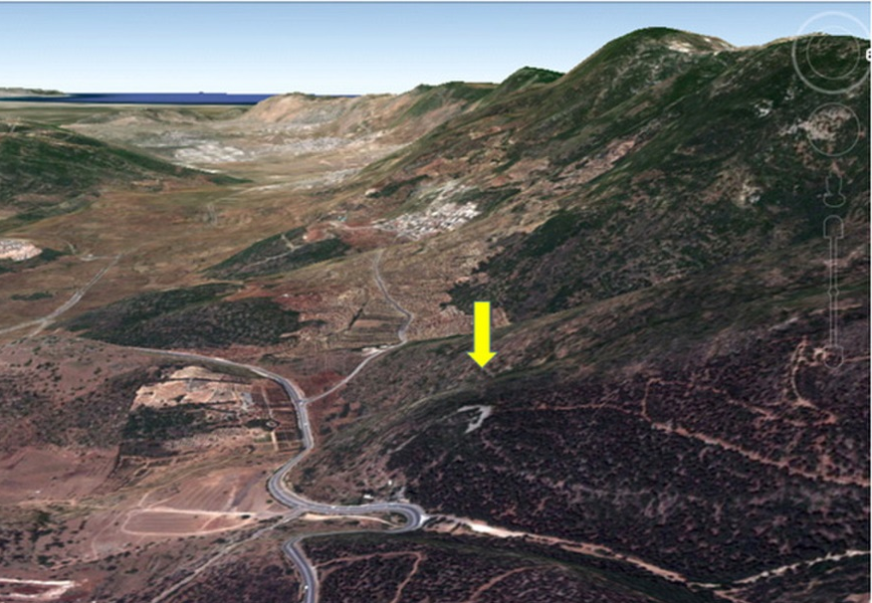
Un cairn « lunaire »
L’archéologue Ido Wachtel découvre, en 2014, au nord d’Israël, un gigantesque cairn en forme de croisant lunaire.

Slide 72
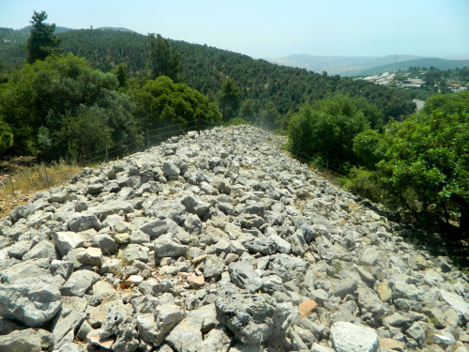
Un cairn « lunaire »
Situé à 13 kilomètres au nord-ouest de la mer de Galilée, ce cairn mesure 14000 m3, pour :
- une longueur totale de 150 mètres,
- une largeur de 12 mètres à sa base
- une hauteur actuelle de 7 mètres.

Slide 73
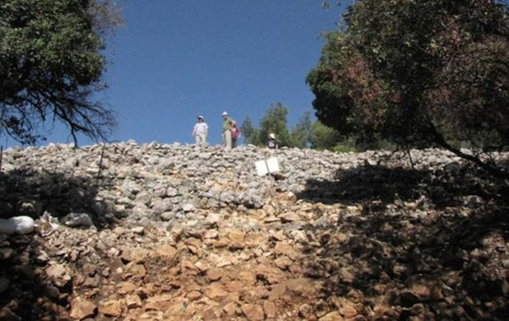
Un cairn « lunaire »
Des poteries retrouvées sur le site permettent de dater le monument entre 3050 et 2650 AEC, donc plus ancien que les pyramides du plateau de Gizeh.

Slide 74
Un cairn « lunaire »
« L’interprétation proposée pour le site est qu’il constituait un point de repère important dans son paysage naturel, servant à marquer la possession et à faire valoir l’autorité et les droits sur les ressources naturelles d’une population rurale ou pastorale locale. » Ido Wachtel

Slide 75
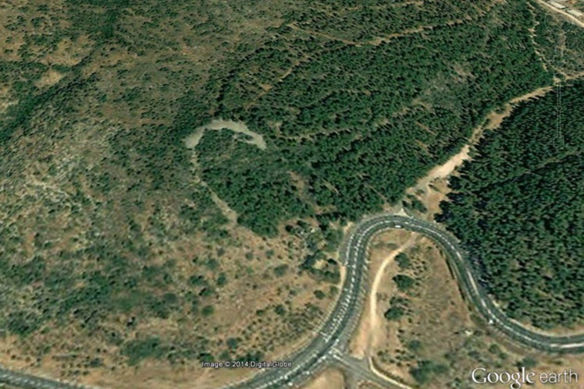
Un cairn « lunaire »
La forme a peut-être eu une importance symbolique, car le croissant lunaire est un symbole d'un ancien dieu de la lune mésopotamien nommé Sin, a déclaré Ido Wachtel.

Slide 76
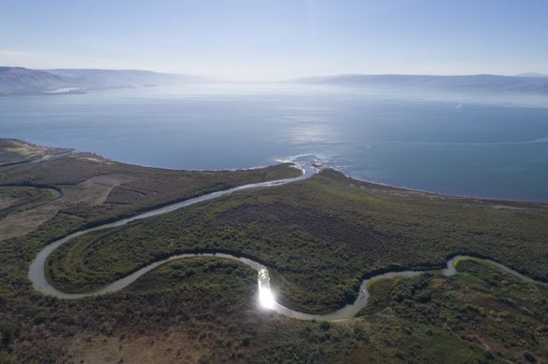
Un cairn « lunaire »
Une ancienne ville appelée Beth Yerah (maison de la lune) est située à seulement 29 kms du cairn.
En tant que tel, le monument peut avoir contribué à marquer les frontières de la ville, tout en ayant un lien avec sa communauté religieuse.

Slide 77

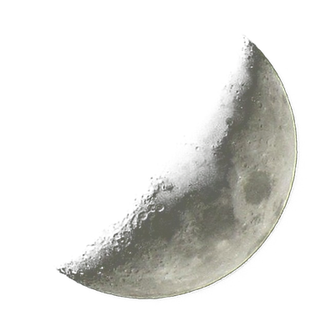
Pourquoi l’épouse de Yahusha place t’elle la lune sous ses pieds, comme son époux place ses ennemis sous ses pieds ?
Se pourrait-il qu’elle se libère du faux système d'adoration : celui du calendrier lunaire des saintes convocations ?

Slide 78
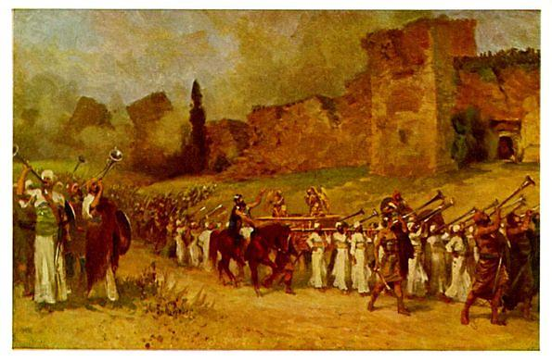
Jéricho

Slide 79
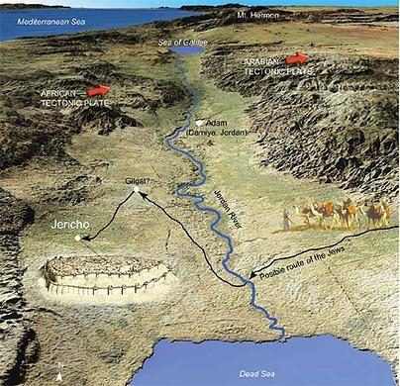
Jéricho est une cité située à l’ouest du Jourdain, juste au nord de la mer Morte.

Slide 80
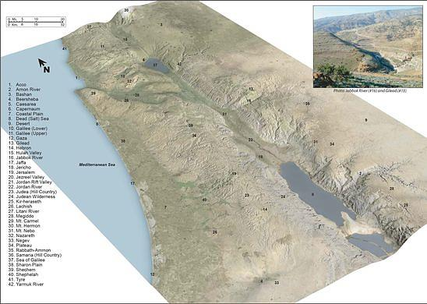

Slide 81
jéricho
lune
ירחו
ירח
wjry
jry

Slide 82
jéricho
= cité de la
lune

Slide 83
La mission de Josué ?
jéricho
= cité de la
lune

Slide 84
Josué 6.2 (King James, 1611)
Et YHWH dit à Joshua : Regarde, j'ai livré entre tes mains Jéricho, et son roi, et ses vaillants guerriers.
Josué 6.3 (King James, 1611)
Vous tous donc, les hommes de guerre, faites le tour de la ville, en tournant une fois autour d'elle. Tu feras ainsi pendant six jours;
Josué 6.4 (King James, 1611)
Et sept prêtres porteront sept cors de bélier devant l'arche. Mais le septième jour vous ferez le tour de la ville sept fois, et les prêtres sonneront des cors.

Slide 85
Au total : 6 + 7 = 13 TOURS
13 tours = 13 lunaisons ?
Josué 6.20 (King James, 1611)
Le peuple poussa donc des cris, et l'on sonna des cors. Dès que le peuple entendit le son des cors, il jeta de grands cris, et la muraille s'écroula; et le peuple monta dans la ville, chacun devant soi, et ils prirent la ville.

Slide 86
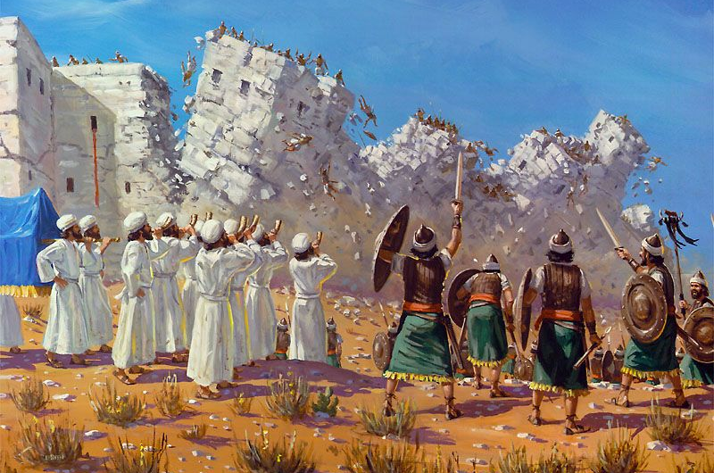
Avant d’entrer en terre promise (Canaan), la cité de la lune (et son culte) doit être détruite pour être littéralement placée sous les pieds du peuple de Yahuah.

